Slide 1


经济学导论第八章
§8 GDP：
总产出和总收入的衡量

Slide 2

内容提要
以GDP衡量总产出；
国民收入衡量的其他数据：GNP、NDP、NI、PI、DPI；
名义GDP和实际GDP。

Slide 3

§8.1
以GDP衡量总产出

Slide 4
一、以GDP衡量总产出
（一）GDP的概念
一个国家或一个地区在一定时期(一般是一年)内生产的最终产品和劳务的市场价值总和。
国内生产总值:
（1） 只包括最终产品和服务，不包括中间产品（避免重复计算）
（2） 是指最终产品和服务的价值（是“市场价值”，取决于物价水平的高低），而非使用价值
（3） 是指当期生产出来的，而非当期销售的
（4） 是在一国地理范围内生产出来的，而不是一国国民生产的
（5） 是在一定时期内生产出来的
（6） 是流量，不是存量（存量是某个时点上的数量，流量是某段时间发生的存量的数量变化）
（7） 只计入市场活动，不计入非市场活动

Slide 5
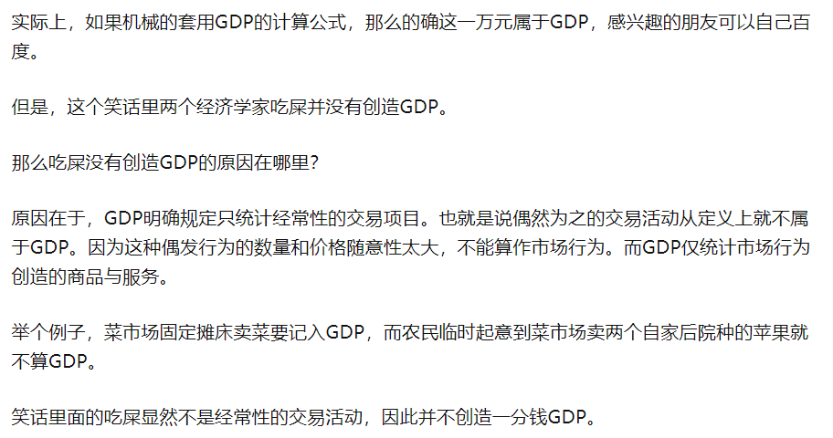
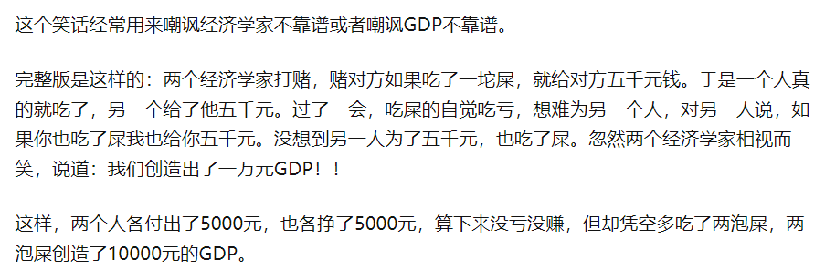
一、以GDP衡量总产出
一则笑话

Slide 6
一、以GDP衡量总产出
一个误区
凯恩斯主义：破窗理论与浪费
破窗是一种浪费，但后续的经济行为不是浪费

Slide 7


一、以GDP衡量总产出
1900为何不选择上岸过现代社会生活？
一部电影《海上钢琴师》

Slide 8
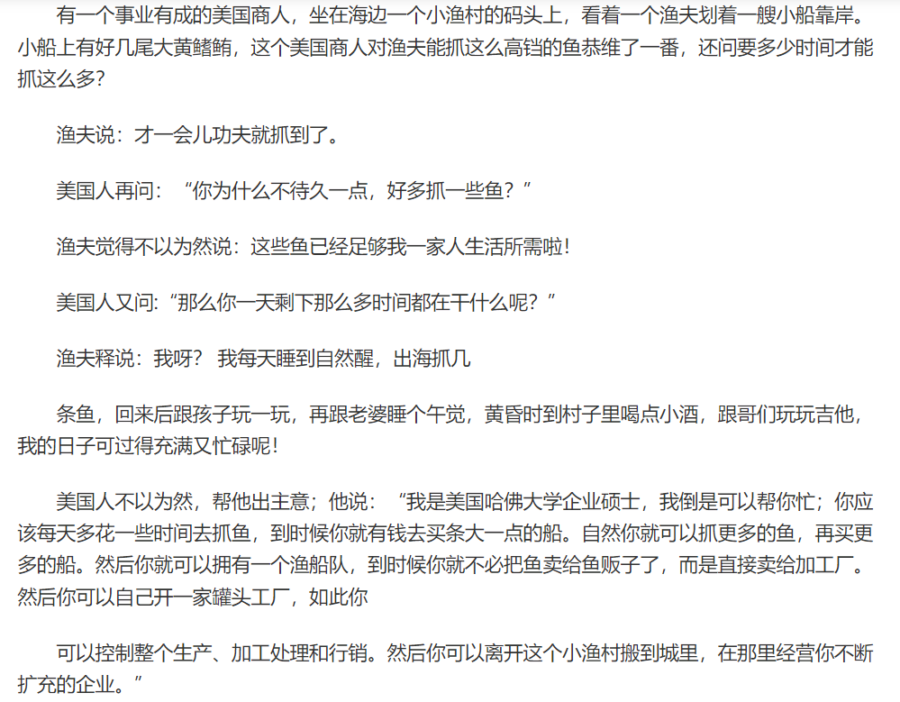
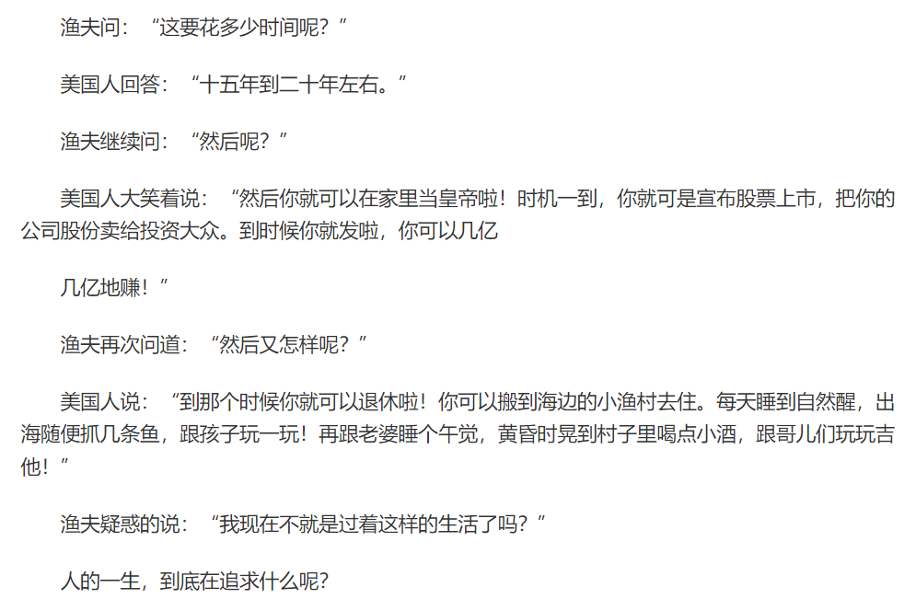
一、以GDP衡量总产出
一则寓言

Slide 9
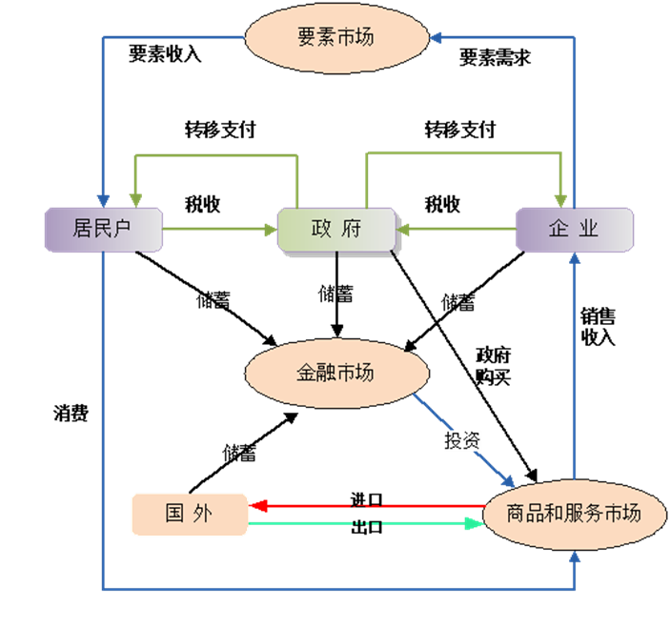
一、以GDP衡量总产出
（二）产出、收入和循环流图
四个部门：
居民、企业、政府、国外
三个市场：
要素市场（劳动、土地、企业家才能）
产品市场
金融市场
产品流 和 货币流

Slide 10
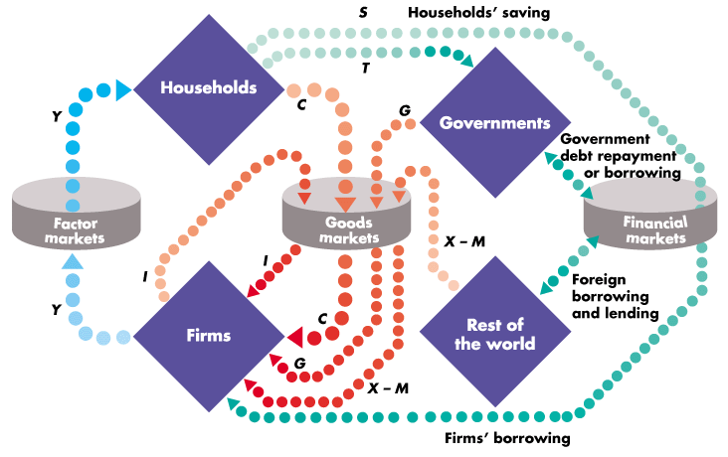
一、以GDP衡量总产出

Slide 11
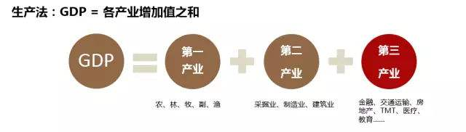
一、以GDP衡量总产出
注意：最终产品价值总和≠总价值之和
增加值的概念
（三）GDP的核算方法
1.生产法
（部门法）
通过加总一国企业生产出来的物品和劳务，就可以核算出该国的GDP。
把各个企业生产的产品或服务的价值加起来，就可以得到总产出。

Slide 12
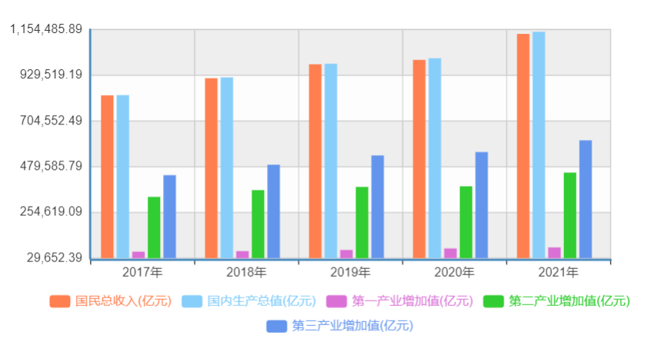
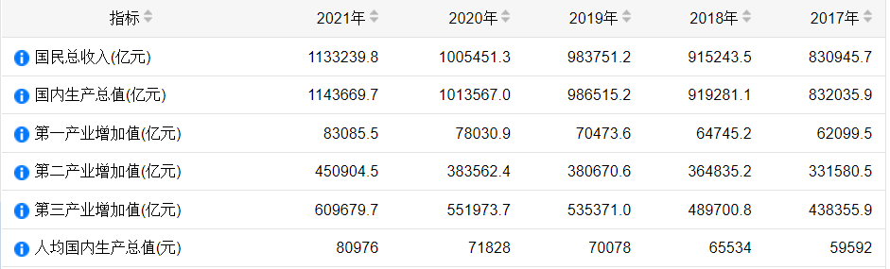
一、以GDP衡量总产出
建议浏览国家统计局统计年鉴数据
（三）GDP的核算方法

Slide 13
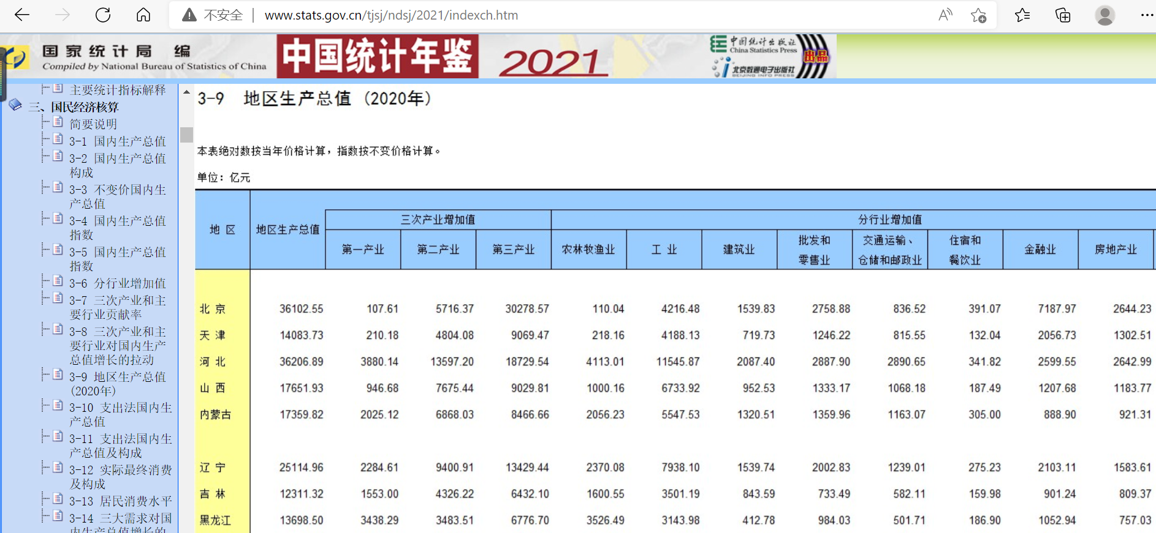
一、以GDP衡量总产出
（三）GDP的核算方法

Slide 14
一、以GDP衡量总产出
（三）GDP的核算方法
2.支出法
加总一定时期内四个部门在产品市场上购买最终产品和服务的支出来核算。
（1）消费 C （Consumption）
① 耐用消费品（使用期限在1年以上）：小汽车、电脑、电视、洗衣机、空调等
② 非耐用消费品：食物、衣服、饮料、洗涤用品等
③ 服务：医疗、教育、保险、旅游等
居民购买住宅不是消费，应计入投资

Slide 15
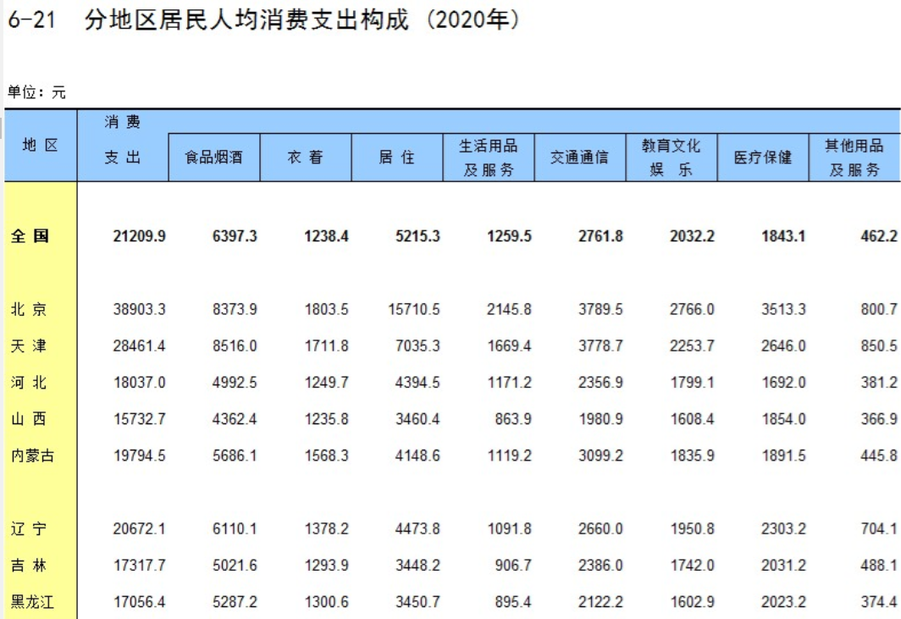
一、以GDP衡量总产出
（三）GDP的核算方法

Slide 16
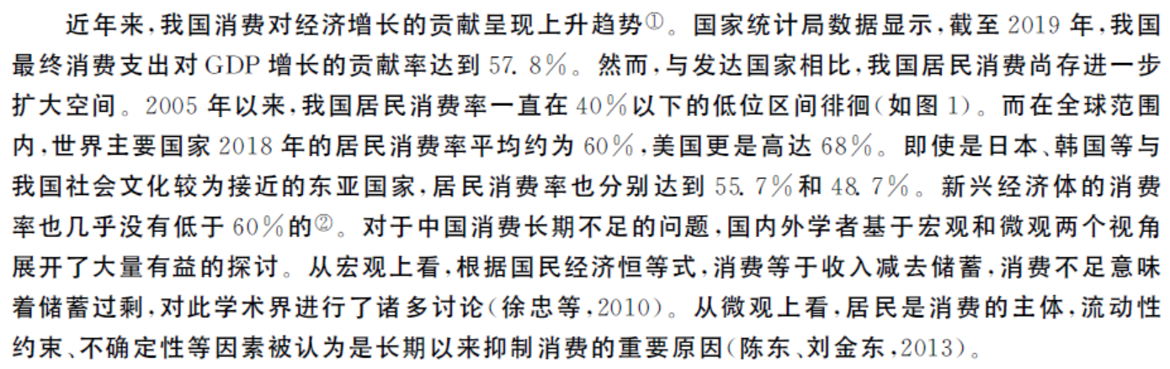
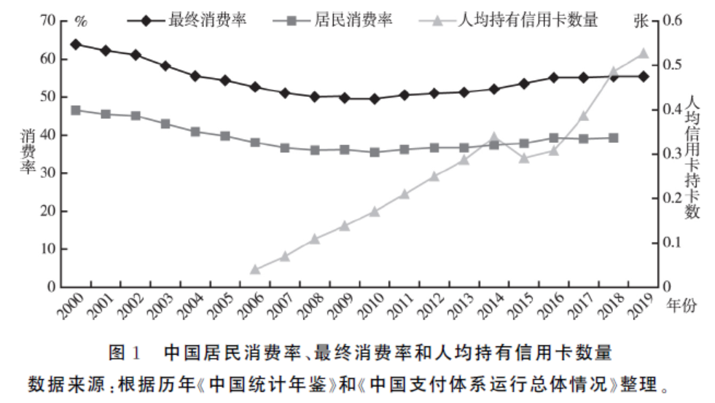
一、以GDP衡量总产出
（三）GDP的核算方法

Slide 17

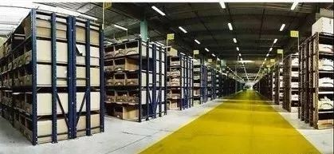
一、以GDP衡量总产出
（三）GDP的核算方法
（2）私人企业投资 I （Investment）
① 固定资产投资
企业固定资产投资：厂房、设备
居民住宅投资：居民购买新建住房
② 存货投资
本期存货投资＝本期末存货－上期末存货
存货投资可为正或负

Slide 18
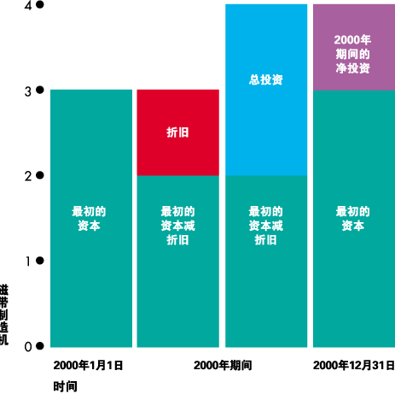
一、以GDP衡量总产出
（三）GDP的核算方法
净投资为两个时点上资本存量的差
总投资=重置投资+净投资
2000年初，资本存量K1=3
2000年末，资本存量K2=4
净投资=K2-K1=4-3=1
2000年期间折旧=1
2000年重置投资=1
总投资=重置投资+净投资=1+1=2

Slide 19
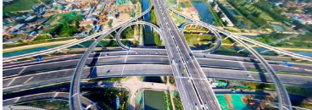



一、以GDP衡量总产出
（三）GDP的核算方法
（3）政府支出 = 政府购买 + 转移支付
政府购买：各级政购买产品和服务的支出，包括政府提供国防、法律与秩序、教育和公共设施等的费用，以及政府向劳务人员支付的薪酬。
政府的转移支付：指政府的社会福利支出（失业保险金、退休金、抚恤金等）和公债利息支出
转移支付不计入GDP，公债利息不计入GDP
因为没有创造新产品，没有商品交换发生，仅仅是收入的转移

Slide 20
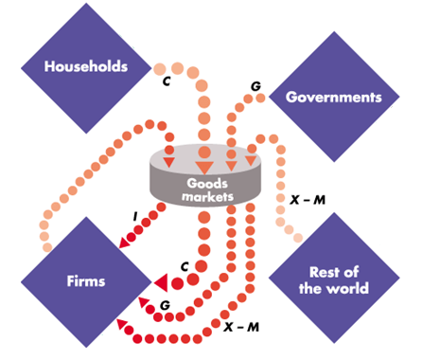
一、以GDP衡量总产出
（三）GDP的核算方法
（4）净出口NX
进出口的差额：X - M
“支出法”计算公式
国内生产总值 = 消费支出 + 投资支出 + 政府购买支出 + 净出口
GDP = C + I + G +（ X - M ）

Slide 21

一、以GDP衡量总产出
（三）GDP的核算方法
美国经济统计局数据

Slide 22
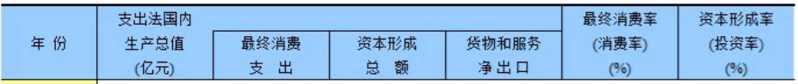
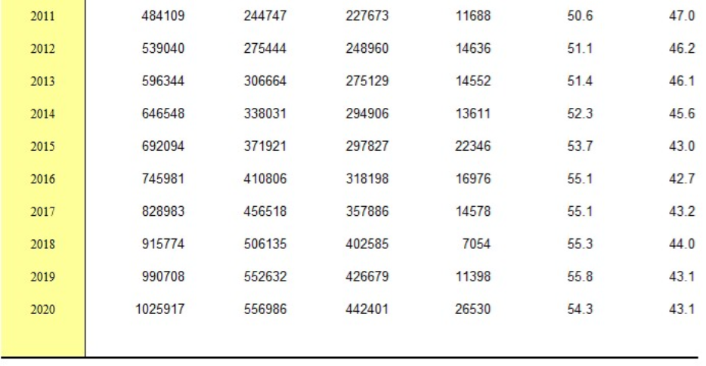
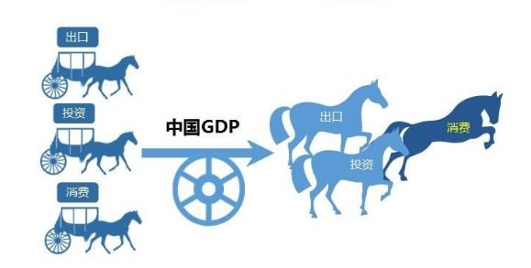
一、以GDP衡量总产出
建议浏览
国家统计局统计年鉴数据
（三）GDP的核算方法
支出法（中国版）三驾马车
GDP=(C+G)+I+(X-M)

Slide 23
一、以GDP衡量总产出
（三）GDP的核算方法
二手商品的购买支出
股票、债券、古董、邮票、比特币等购买支出

Slide 24
一、以GDP衡量总产出
（三）GDP的核算方法
3.收入法
劳动工资、资本利息、地租、厂商利润等要素收入加起来，经过调整即可得到一国的总产出。
（1）工资、利息、租金等生产要素报酬
（2）公司制企业的税前利润
（3）非公司制企业的企业主收入
（4）企业的转移支付及企业间接税
（5）资本折旧

Slide 25

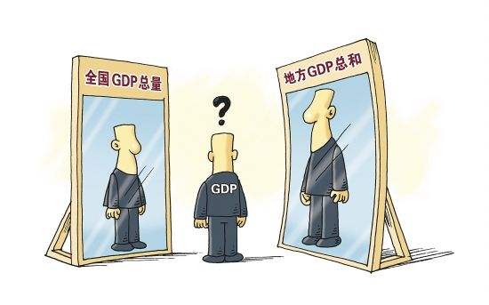
一、以GDP衡量总产出
（三）GDP的核算方法
理论上来说
三种方法核算的国内生产总值应相等
实践中
三种方法核算结果之间可能存在误差
以支出法为准

Slide 26
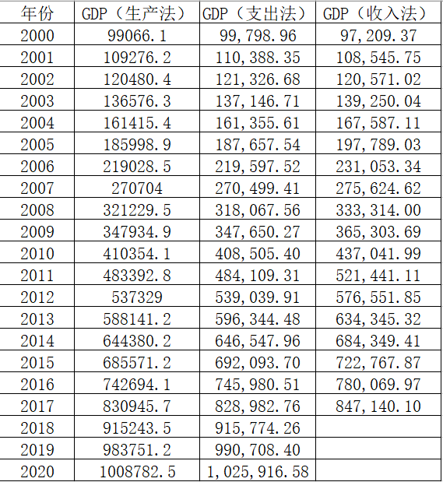
一、以GDP衡量总产出
（三）GDP的核算方法

Slide 27

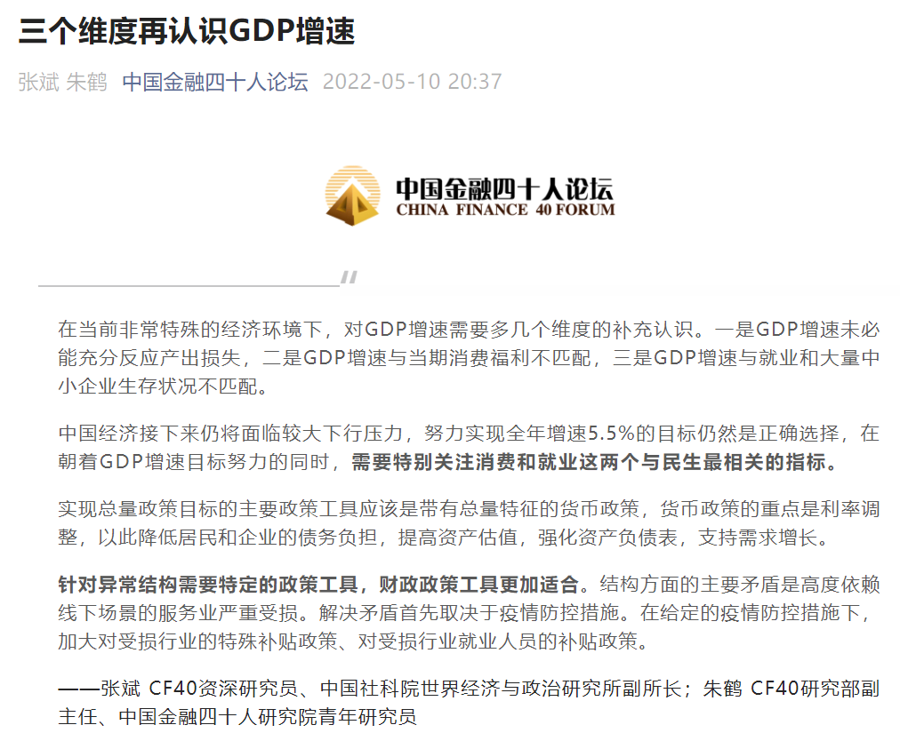
一、以GDP衡量总产出
（四）GDP与经济福利
第一，GDP漏掉了对家务劳动、自给自足生产活动的统计。
第二，GDP并没有衡量经济活动给自然环境带来的负面影响。
第三，GDP指标很难反映产品和服务的质量改进。
第四，GDP并不反映一国的收入分配情况。
第五，GDP带有某种过分的物质主义色彩，犯罪增加的警务费用、这种GDP的增加只能反映生活质量被破坏，对国民而言并不是件好事。
第六，受名义汇率影响，不能准确地进行国别比较。

Slide 28
课堂练习
1.国民生产总值等于各种最终产品和中间产品的价值总和。
（×）
2.今年建成并出售的房屋的价值和去年建成而在今年出售的房屋的价值都应计入今年的国民生产总值。
（×）
3.用作钢铁厂炼钢用的煤和居民烧火用的煤都应计入国民生产总值中。
（×）
4.同样的服装，在生产中作为工作服穿就是中间产品，而在日常生活中穿就是最终产品。
（√）
5.居民购买住房属于个人消费支出。
（×）

Slide 29
§8.2
国民收入衡量的其他数据

Slide 30
二、国民收入衡量的其他数据
1. 国民生产总值：按照国民原则统计，凡本国公民，无论他在国境内还是境外，所创造的最终商品和劳务的价值都应计入GNP。
2. 国内生产净值：NDP = GDP - 折旧
3. 国民收入：NI = NDP - （间接税+企业转移支付）+ 政府给企业的补贴
4. 个人收入：PI=NI-公司所得税-公司未分配利润－社会保障金缴纳+政府与企业的转移支付+利息调整+股息
5. 个人可支配收入：DPI=PI-个人税-非税支付

Slide 31

二、国民收入衡量的其他数据
GDP | 折旧
 | NDP | 间接税
 |  | NI | 公司未分配利润 公司所得税 社会保险税(费）
 |  |  | PI | 个人所得税 非税收性支付
 |  |  |  | DPI
PI
DPI
政府对企业的转移支付
政府对个人的转移支付

Slide 32
§8.3
名义GDP和实际GDP

Slide 33
三、名义GDP和实际GDP
（一）计算实际GDP
名义GDP是特定时期内以当期价格衡量的最终产品和服务的价值。
实际GDP是特定时期内以不变价格（基年价格或基期价格）衡量的最终产品和服务的价值
1.以基年价格计算实际GDP
2.环比加权产出指数计算实际GDP

Slide 34
三、名义GDP和实际GDP
（一）计算实际GDP
1.以基年价格计算实际GDP
 | 产品 | 数量 | 价格
2015年 | 球 | 100 | 1.00
 | 球棒 | 20 | 5.00
2016年 | 球 | 160 | 0.50
 | 球棒 | 22 | 22.50
名义GDP
2015年
球的支出 =100×1= 100
球棒的支出 =20×5= 100
2015年名义GDP
= 100+ 100= $200

Slide 35
三、名义GDP和实际GDP
（一）计算实际GDP
1.以基年价格计算实际GDP
 | 产品 | 数量 | 价格
2015年 | 球 | 100 | 1.00
 | 球棒 | 20 | 5.00
2016年 | 球 | 160 | 0.50
 | 球棒 | 22 | 22.50
2016年
球的支出
= 160×0.5=80
球棒的支出
=22×22.5= 495
2016年名义GDP
=80+ 495= 575

Slide 36
三、名义GDP和实际GDP
（一）计算实际GDP
1.以基年价格计算实际GDP
 | 产品 | 数量 | 价格
2015年 | 球 | 100 | 1.00
 | 球棒 | 20 | 5.00
2016年 | 球 | 160 | 0.50
 | 球棒 | 22 | 22.50
以基年价格计算实际GDP
以基年价格计算某年的产出。
基年：实际GDP＝名义GDP
设2015为基年，那么2015年的实际GDP是 200。
以此方法计算 2016的实际GDP:
实际GDP=160×1 + 22×5= 270

Slide 37
三、名义GDP和实际GDP
（一）计算实际GDP
2.环比加权产出指数法
1: 按照去年的价格计算去年和今年的产出，计算增长率。
2: 按照今年的价格计算去年和今年的产出，计算增长率。
3: 计算平均增长率。
4: 根据平均增长率计算今年的实际GDP。

Slide 38
三、名义GDP和实际GDP
（一）计算实际GDP
2.环比加权产出指数法
① 以2015年价格计算
2015年产出为
100×1+20×5= 200.
2016年的产出为
160×1+22×5= 270.
按照2015的价格，产出从200增加至270。
增长率=(270-200)/200=35%。
② 以2016年价格计算
2015年的产出为
100×0.5+20×22.5= 500.
2016的产出为
160×0.5+22×22.5= 575.
按照2016年的价格，产出从 500增加到575。
增长率=(575-500)/500=15%

Slide 39
三、名义GDP和实际GDP
（一）计算实际GDP
2.环比加权产出指数法
③
按照2015年的价格，2016年的增长率为35%。
按照2016年的价格，2016年的增长率为 15%。
平均增长率=(35%+15%)/2=25%.
④
以 2015为基年，按照平均增长率计算，2016年的实际GDP为 250，超过2015年的25%。
2015的实际GDP是200。
2016的实际GDP是250。

Slide 40
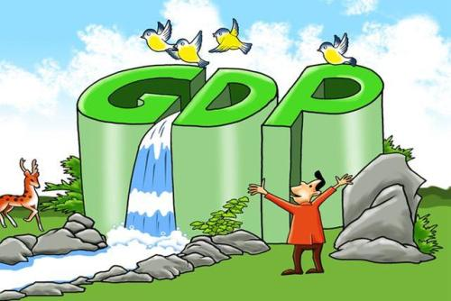
三、名义GDP和实际GDP
（二）GDP平减指数
除有特别说明的之外，本书所使用的GDP均为剔除价格变化后的实际国民生产总值。

Slide 41
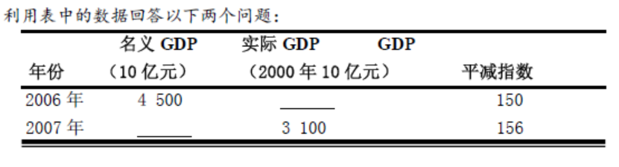
课堂练习

Slide 42
经济学导论
第八章
-END-
By: 北京工商大学
经济学导论课程组

